Slide 1



Universidad Autónoma de Nuevo León
Facultad de Contaduría Pública y Administración
Ejercicios
Alumno: Isaac Reyna Uresti
Docente: Federico Guadalupe Figueroa Garza
Asignatura: Modelación de datos
Carrera: Licenciado en Tecnologías de la Información.
Grupo: 11
Matricula: 1923148

Slide 2
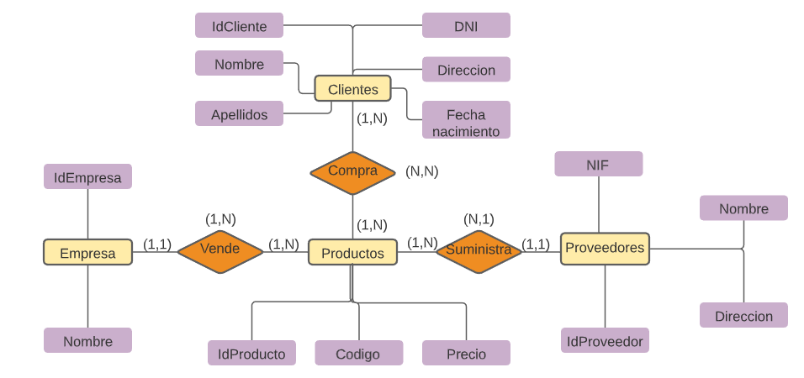

Slide 3
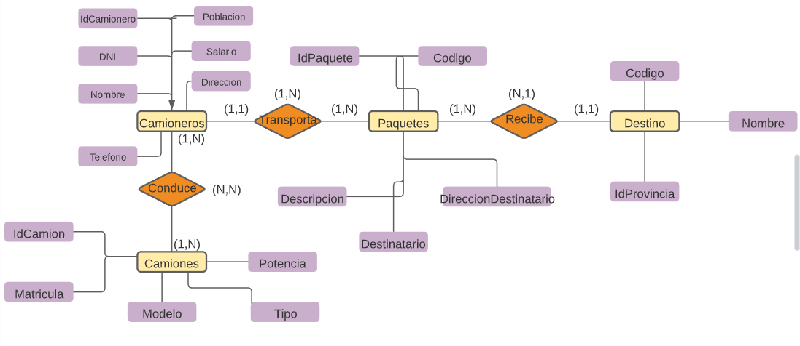

Slide 4
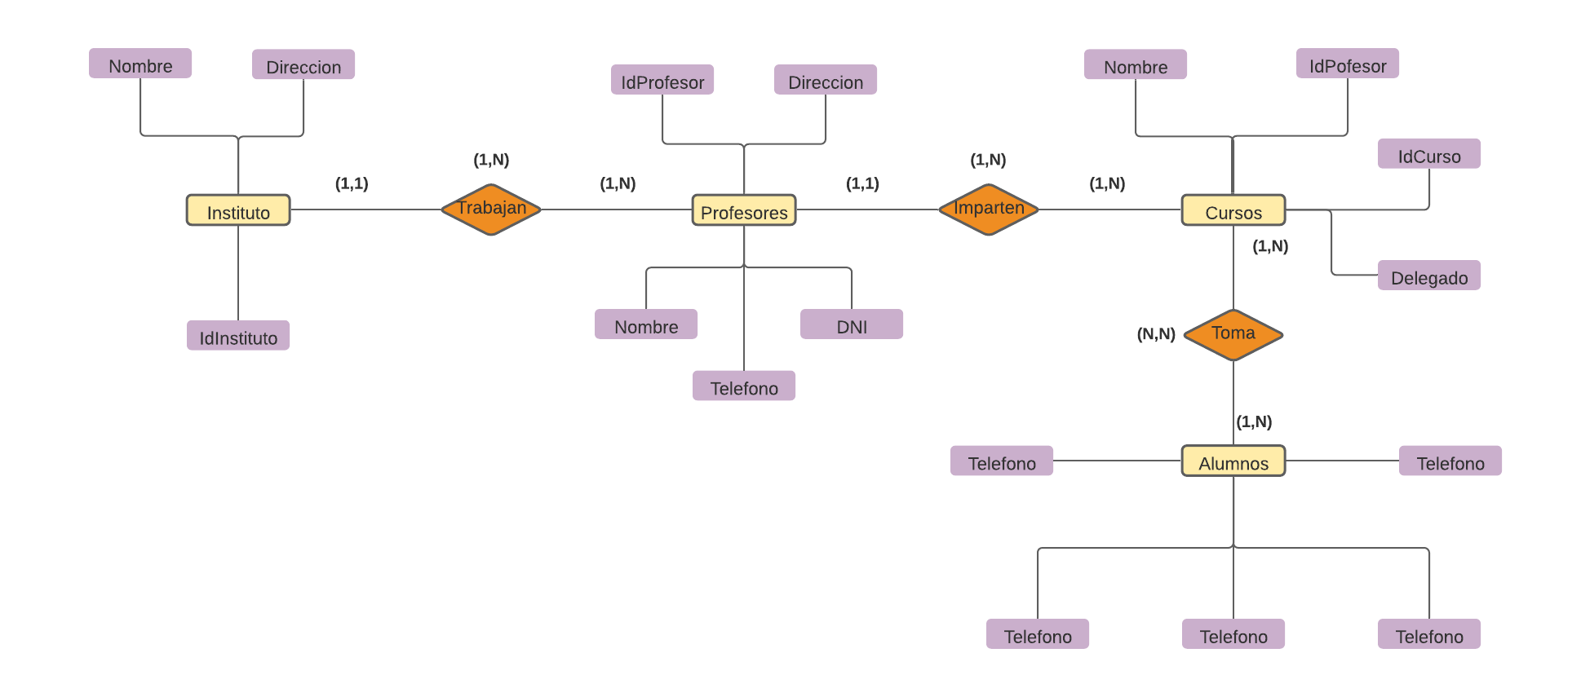

Slide 5
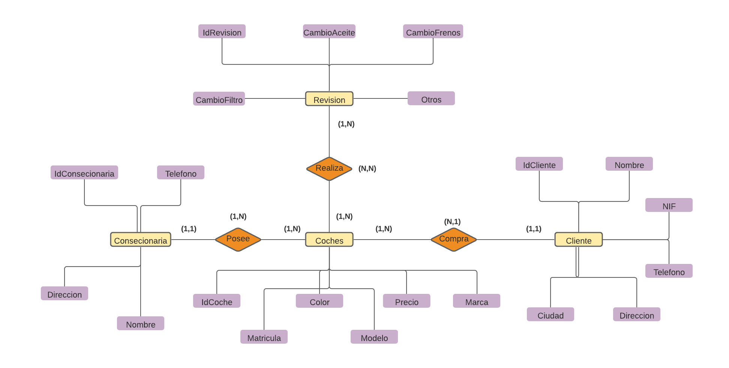

Slide 6
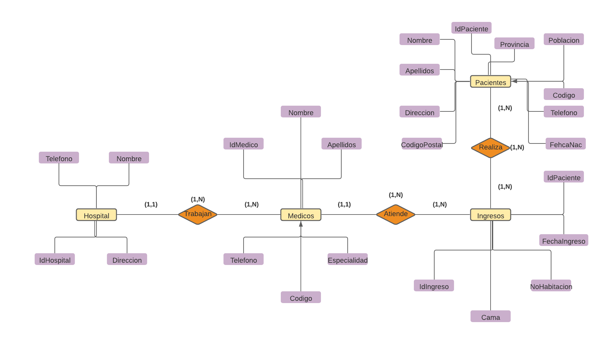

Slide 7
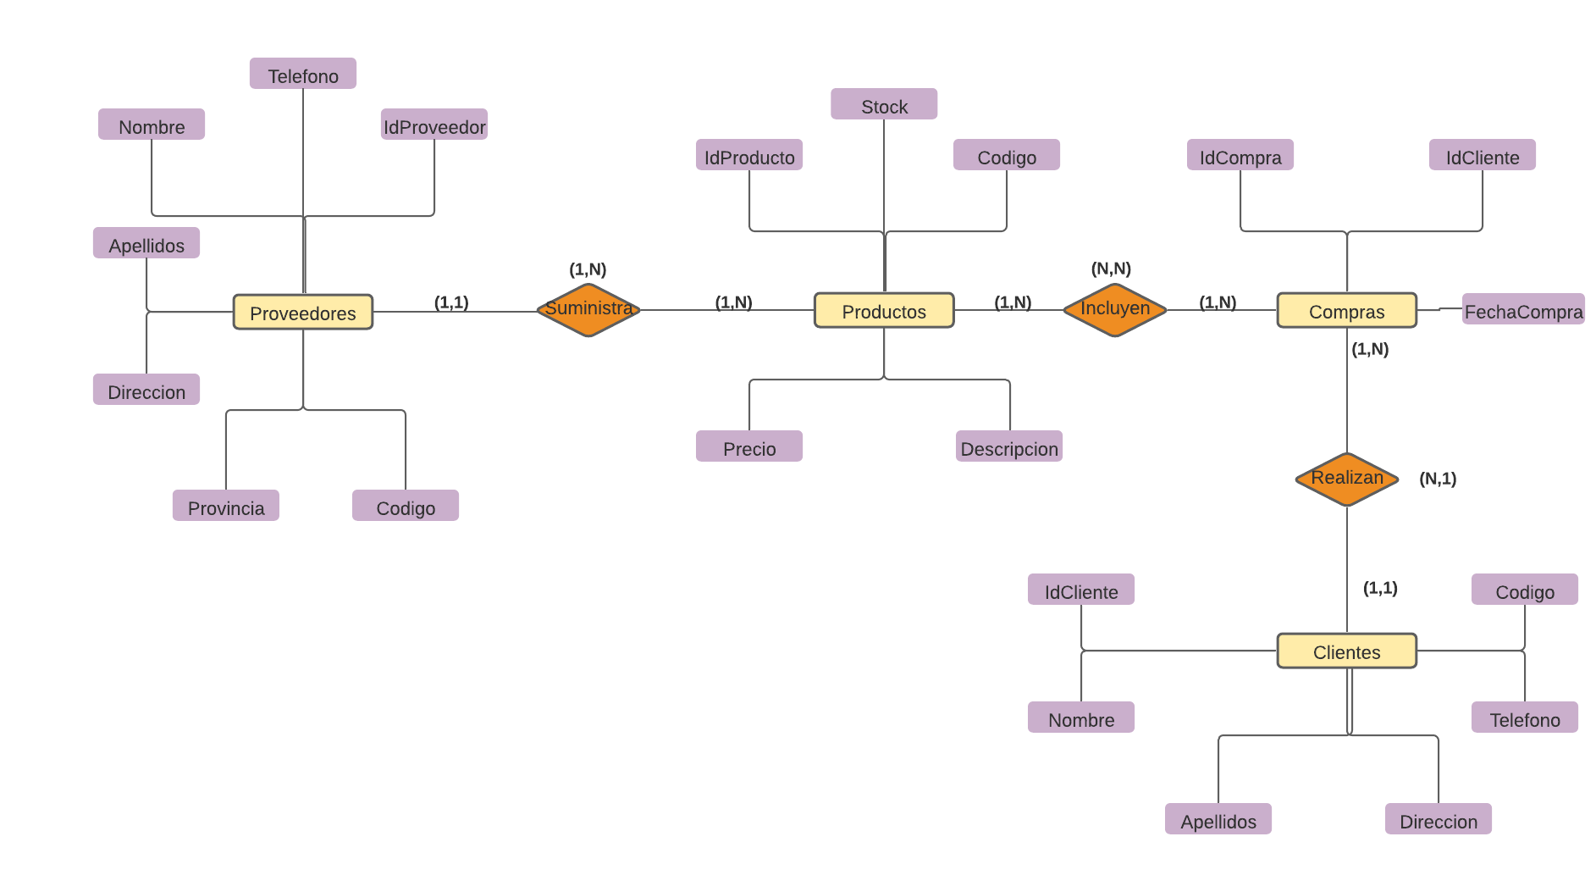

Slide 8
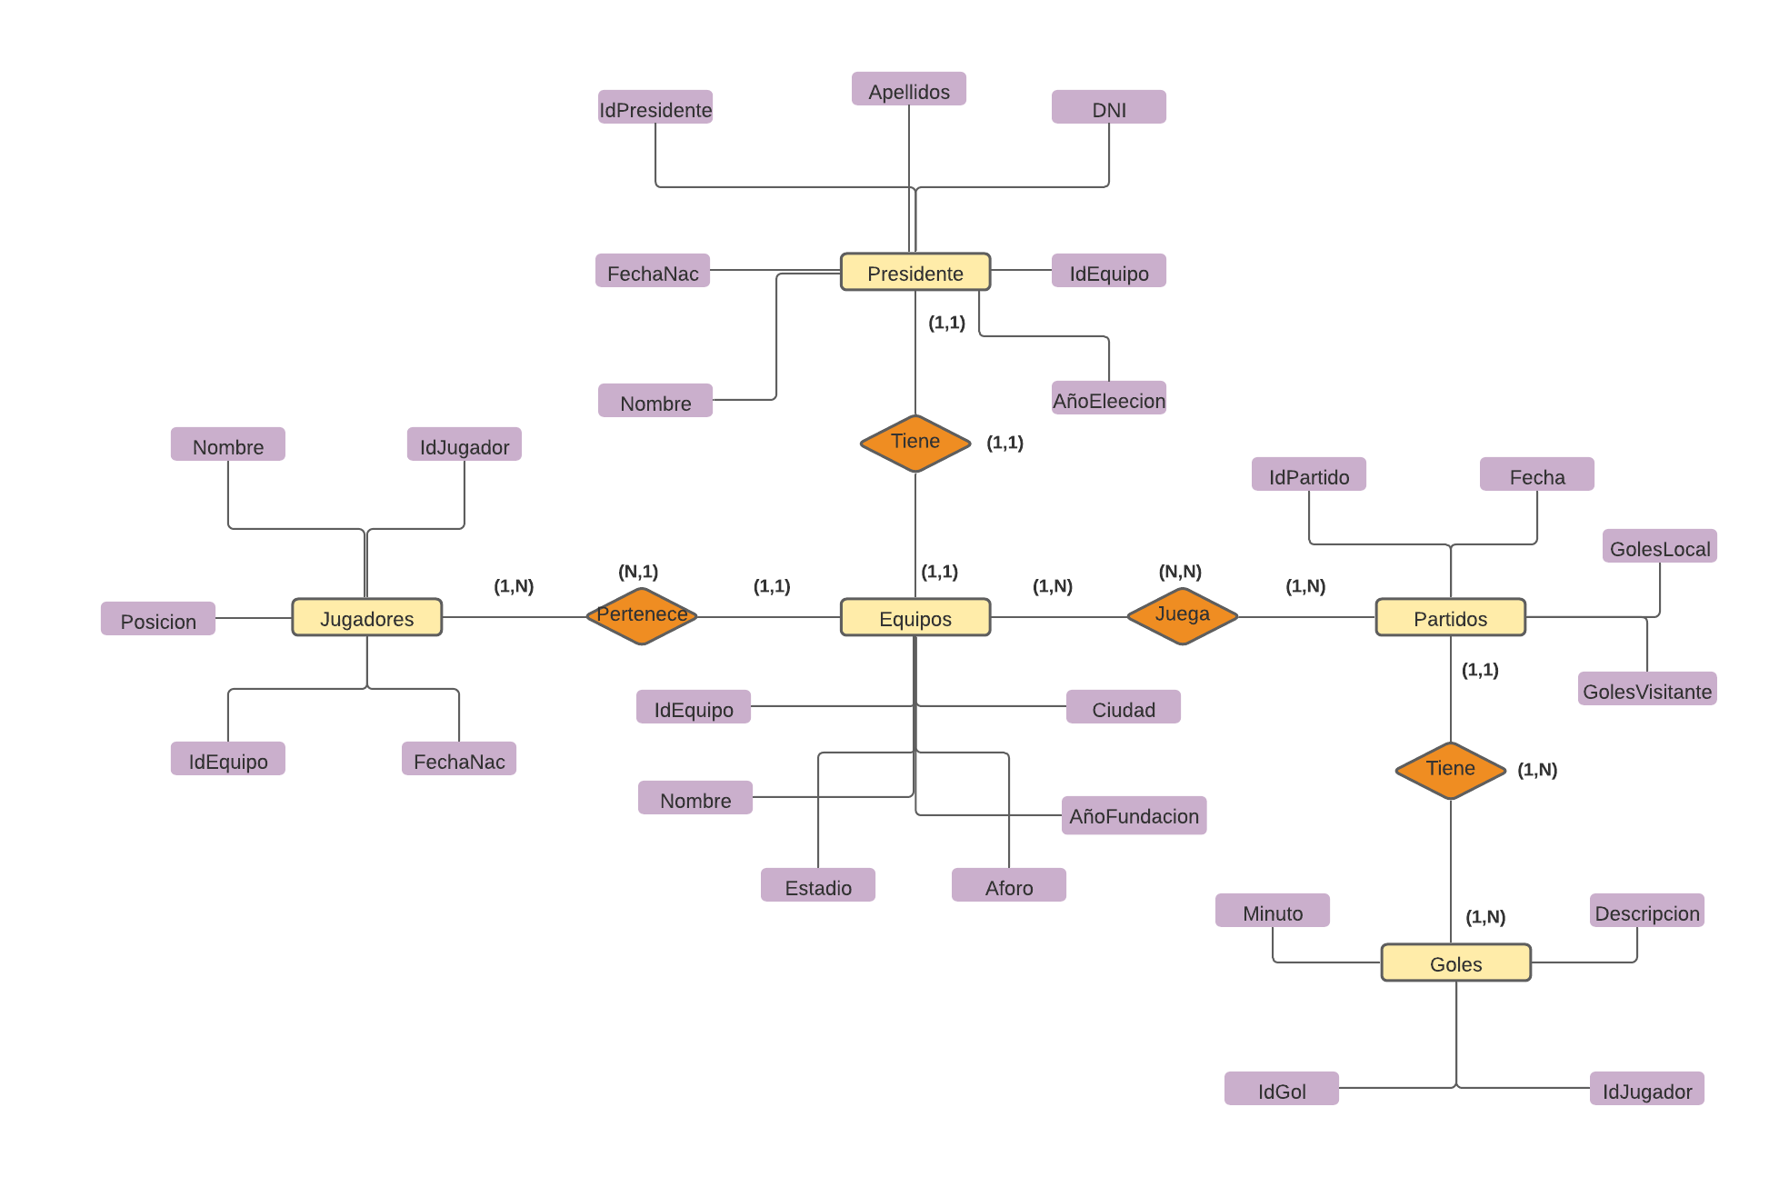

Slide 9
